Slide 1
Лабораторная работа №5
Менеджер паролей pass Иванова Анастасия Сергеевна

Slide 2
Докладчик

Slide 3

Иванова Анастасия Сергеевна
1 курс группа НКАбд-07-25
Российский университет дружбы народов
1132250427@rudn.ru

Slide 4
Актуальность темы

Slide 5
Безопасное хранение паролей — важная задача для любого пользователя
Менеджер паролей pass реализует философию Unix: простые текстовые файлы, зашифрованные GPG
Синхронизация через git позволяет иметь доступ к паролям с любых устройств
Управление конфигурационными файлами (dotfiles) необходимо для воспроизводимого окружения
Chezmoi предоставляет удобный инструмент для управления dotfiles

Slide 6
Объект и предмет исследования

Slide 7
Объект исследования: - Менеджер паролей pass - Система управления конфигурационными файлами chezmoi - Инструменты для синхронизации (git, GitHub)
Предмет исследования: - Установка и настройка pass - Организация хранения паролей - Синхронизация хранилища с удалённым git-репозиторием - Управление dotfiles с помощью chezmoi - Автоматизация применения конфигураций на новых машинах

Slide 8
Цель работы

Slide 9
Настройка рабочей среды: менеджер паролей pass и управление конфигурационными файлами с chezmoi.

Slide 10
Установка pass

Slide 11
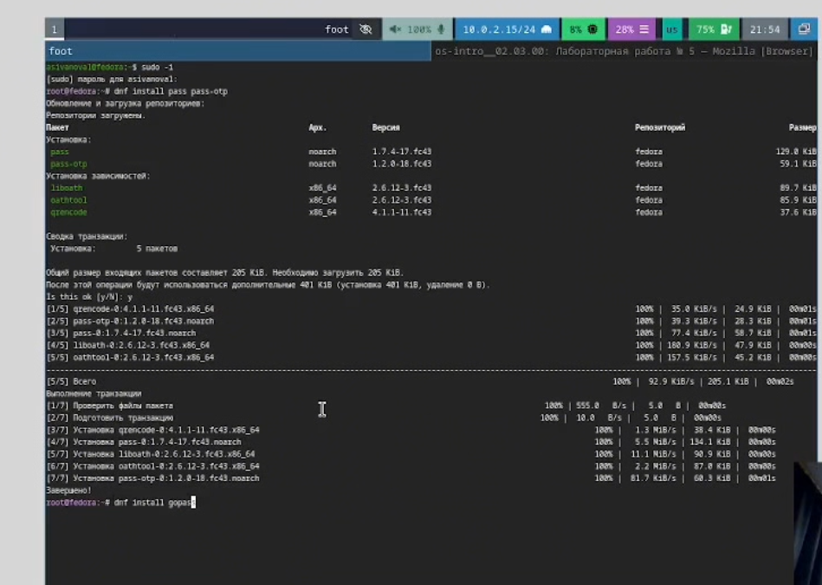
sudo dnf install pass pass-otp

Slide 12
Проверка GPG-ключей

Slide 13
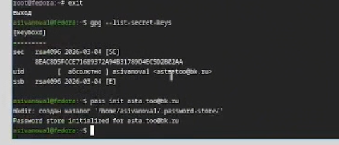
gpg --list-secret-keys
Если ключа нет — создаём новый:
gpg --full-generate-key

Slide 14
Инициализация хранилища

Slide 15
pass init <email>

Slide 16
Синхронизация с git

Slide 17
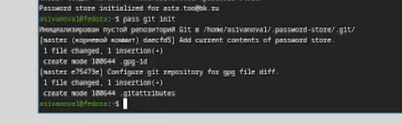
Инициализация git-репозитория:
pass git init

Slide 18

Подключение удалённого репозитория:
pass git remote add origin git@github.com:<username>/password-store.git

Slide 19
Синхронизация изменений

Slide 20
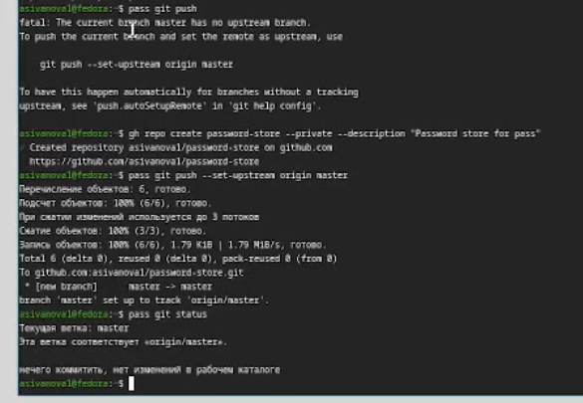
pass git pull pass git push

Slide 21
Ручные изменения

Slide 22
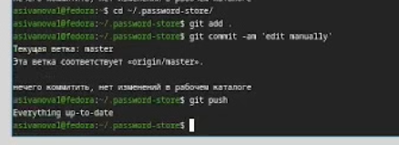
cd ~/.password-store/ git add . git commit -am 'edit manually' git push

Slide 23
Проверка статуса

Slide 24

pass git status

Slide 25
Установка browserpass

Slide 26
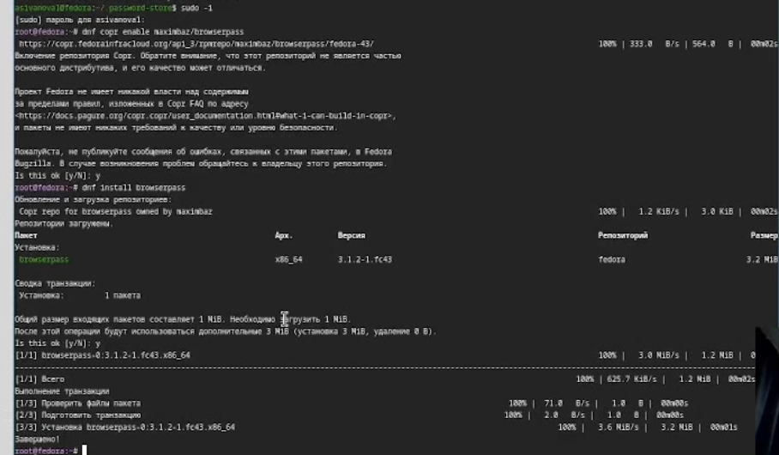
sudo dnf copr enable maximbaz/browserpass sudo dnf install browserpass

Slide 27
Сохранение пароля

Slide 28
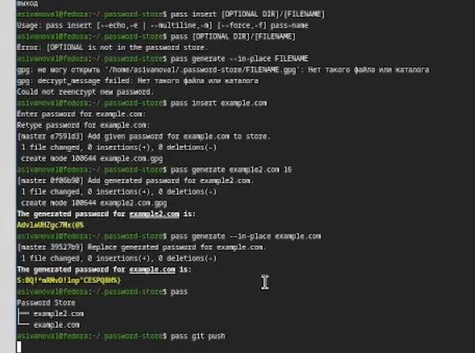
Добавить новый пароль:
pass insert example.com
Просмотр пароля:
pass example.com
Генерация пароля:
pass generate example2.com 16

Slide 29
Установка дополнительного ПО

Slide 30
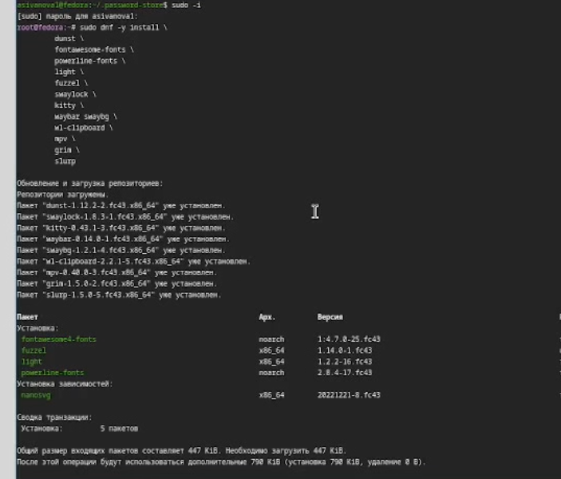
sudo dnf -y install dunst fontawesome-fonts powerline-fonts light fuzzel swaylock kitty waybar swaybg wl-clipboard mpv grim slurp

Slide 31
Установка шрифтов

Slide 32
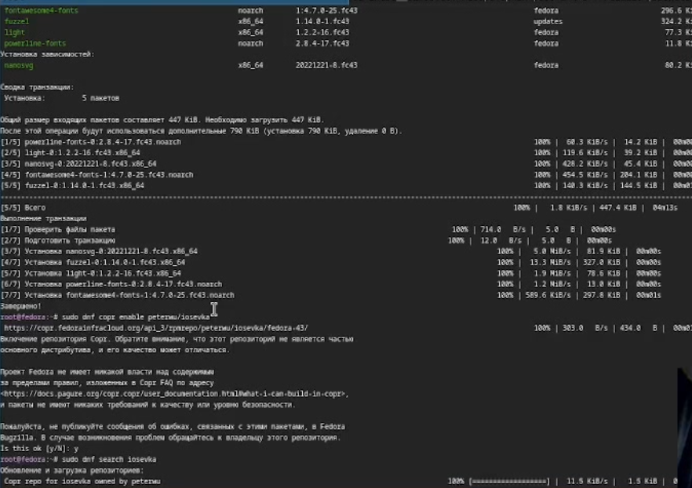
sudo dnf copr enable peterwu/iosevka sudo dnf search iosevka sudo dnf install iosevka-fonts iosevka-aile-fonts iosevka-curly-fonts iosevka-slab-fonts iosevka-etoile-fonts iosevka-term-fonts

Slide 33
Установка chezmoi

Slide 34
sh -c "$(wget -qO- chezmoi.io/get)"

Slide 35
Создание репозитория dotfiles

Slide 36
gh repo create dotfiles --template="yamadharma/dotfiles-template" --private

Slide 37
Инициализация chezmoi

Slide 38

chezmoi init git@github.com:<username>/dotfiles.git

Slide 39
Проверка изменений

Slide 40
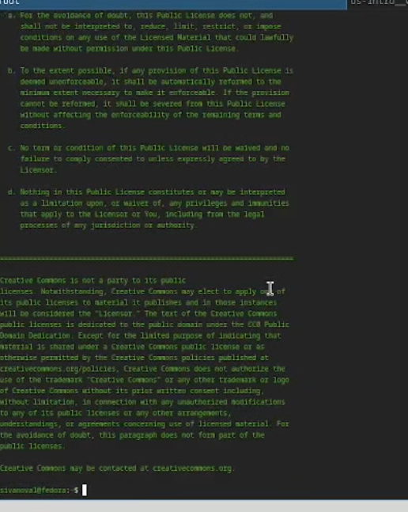
chezmoi diff

Slide 41
Применение изменений

Slide 42
chezmoi apply -v

Slide 43
Использование на нескольких машинах

Slide 44
chezmoi init https://github.com/<username>/dotfiles.git

Slide 45
chezmoi diff

Slide 46
chezmoi apply -v

Slide 47
Обновление

Slide 48
chezmoi update -v

Slide 49
Настройка новой машины одной командой

Slide 50
chezmoi init --apply https://github.com/<username>/dotfiles.git

Slide 51
Ежедневные операции

Slide 52

chezmoi update

Slide 53

chezmoi git pull -- --autostash --rebase && chezmoi diff

Slide 54
chezmoi apply

Slide 55
Автоматизация

Slide 56
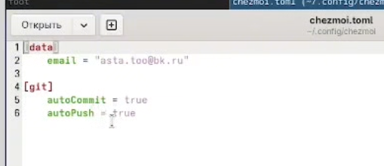
Добавить в ~/.config/chezmoi/chezmoi.toml:
[git] autoCommit = true autoPush = true

Slide 57
Выводы

Slide 58
Мы настроили рабочую среду: установили и сконфигурировали менеджер паролей pass, настроили его синхронизацию с git, установили browserpass для интеграции с браузером, а также освоили работу с системой управления конфигурационными файлами chezmoi для синхронизации настроек между несколькими машинами.

